Slide 2

Struktur
Crawler Output
XML der Änderungen
Datenbank

Slide 3
„Crawlbare“ Beispiele
Uni Würzburg:
https://www.uni-wuerzburg.de/aktuelles/veranstaltungen/
Domschule Würzburg:
https://www.domschule-wuerzburg.de/aktuell/index.html
Omnibus Würzburg:
http://www.omnibus-wuerzburg.de/events/event
Notes:
https://www.wuerzburg.de/events-termine/index.html?ev%5Bsearch%5D=&ev%5Baddr%5D=4770&ev%5Bstart%5D=24.01.2019&ev%5Bend%5D=23.02.2019&kt%5Bsb%5D=&kt%5Bsd%5D=&kt%5Blt%5D=&_kae=&_bxd=2cf31e68217647d9af0f30f4a37dc11b&page_=
https://www.wuerzburg.de/events-termine/index.html?ev%5Bsearch%5D=&ev%5Baddr%5D=4182&ev%5Bstart%5D=24.01.2019&ev%5Bend%5D=23.02.2019&kt%5Bsb%5D=&kt%5Bsd%5D=&kt%5Blt%5D=&_kae=&_bxd=2cf31e68217647d9af0f30f4a37dc11b&page_=
https://www.wuerzburg.de/events-termine/index.html?ev%5Bsearch%5D=&ev%5Baddr%5D=4121&ev%5Bstart%5D=24.01.2019&ev%5Bend%5D=23.02.2019&kt%5Bsb%5D=&kt%5Bsd%5D=&kt%5Blt%5D=&_kae=&_bxd=2cf31e68217647d9af0f30f4a37dc11b&page_=

Slide 4
Nicht „Crawlbare“ Beispiele
Hochschule für Musik:
https://www.hfm-wuerzburg.de/veranstaltungen
Jugendkulturhaus Cairo:
https://cairo.wue.de/

Slide 5

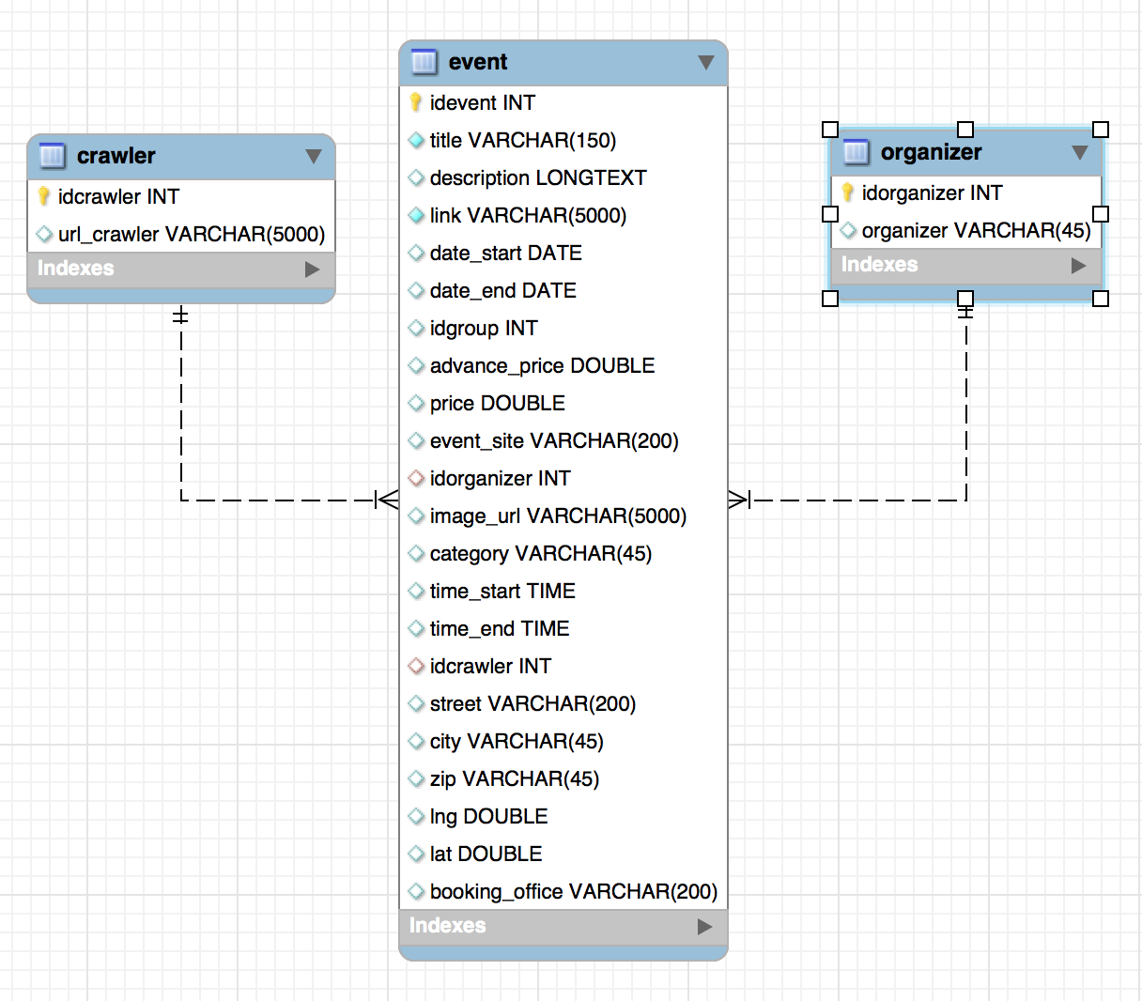

Datenbank

Slide 6
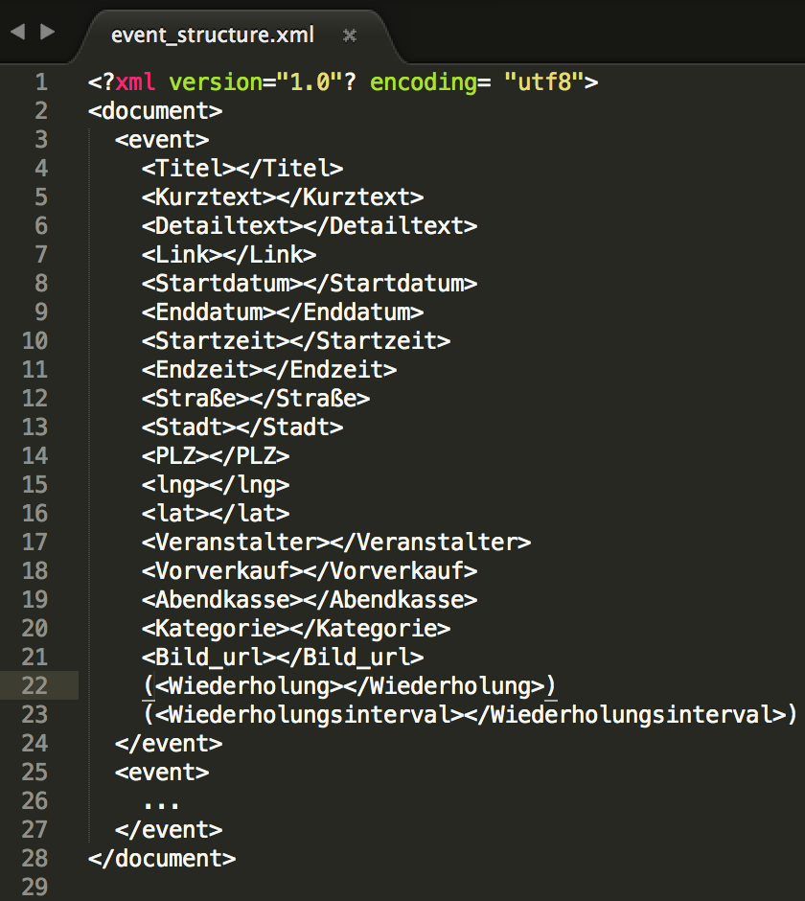
XML

Slide 7
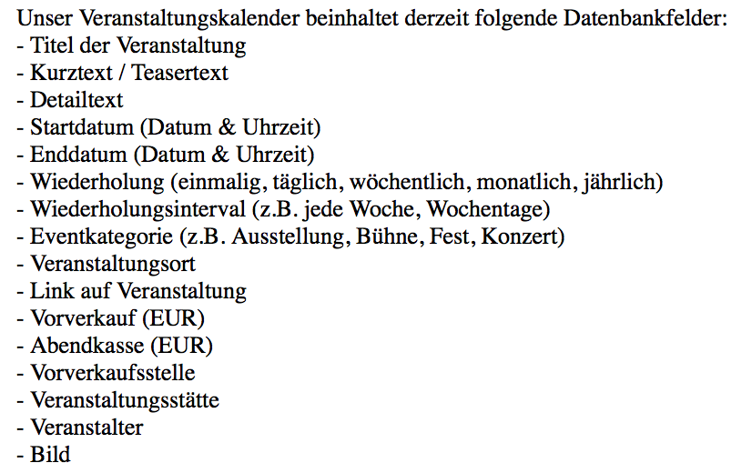
Offene Fragen

